Slide 1
Mediación pedagógica en línea para el desarrollo de competencias investigativas en Gestión y Políticas.

Slide 2
Ponente: Dr. Ernesto Alejandro Gómez Salazar. egomezs@unan.edu.ni UNAN Managua
Antropólogo Social por la UNAN – Managua, doctor en Desarrollo Humano Sostenible por la Universidad de Milano Bicocca, ha desarrollado procesos de formación desde el enfoque de educación popular con adolescentes, jóvenes y líderes comunitarios; así también ha fungido como mentor de innovación y emprendimiento en competencias nacionales e internacionales como el Rally latinoamericano de innovación, concurso ideas creativas del Ministerio de Economía Familiar, su experiencia le ha permitido participar en proyectos de investigación en materia de salud comunitaria, innovación social, desarrollo urbano y estudios transfronterizos, actualmente es editor de la revista Raíces y coordinador de la carrera de Antropología Social

Slide 3
Ponente: Anabell Ibarra López anabell.Ibarra@unan.edu.ni UNAN-Managua
Maestrante en Antropología y Liderazgo. Especialista en derecho de la niñez, adolescencia y juventud en el Desarrollo comunitario. Diplomados: incidencia y cultura de paz, Seguridad y soberanía Alimentaria, Biodanza Posgrado en Teología y Democracia, Licenciatura en Antropología social, actualmente estudiante d el Doctorado Internacional de Educación superior en el Contexto del Buen Vivir.

Slide 4
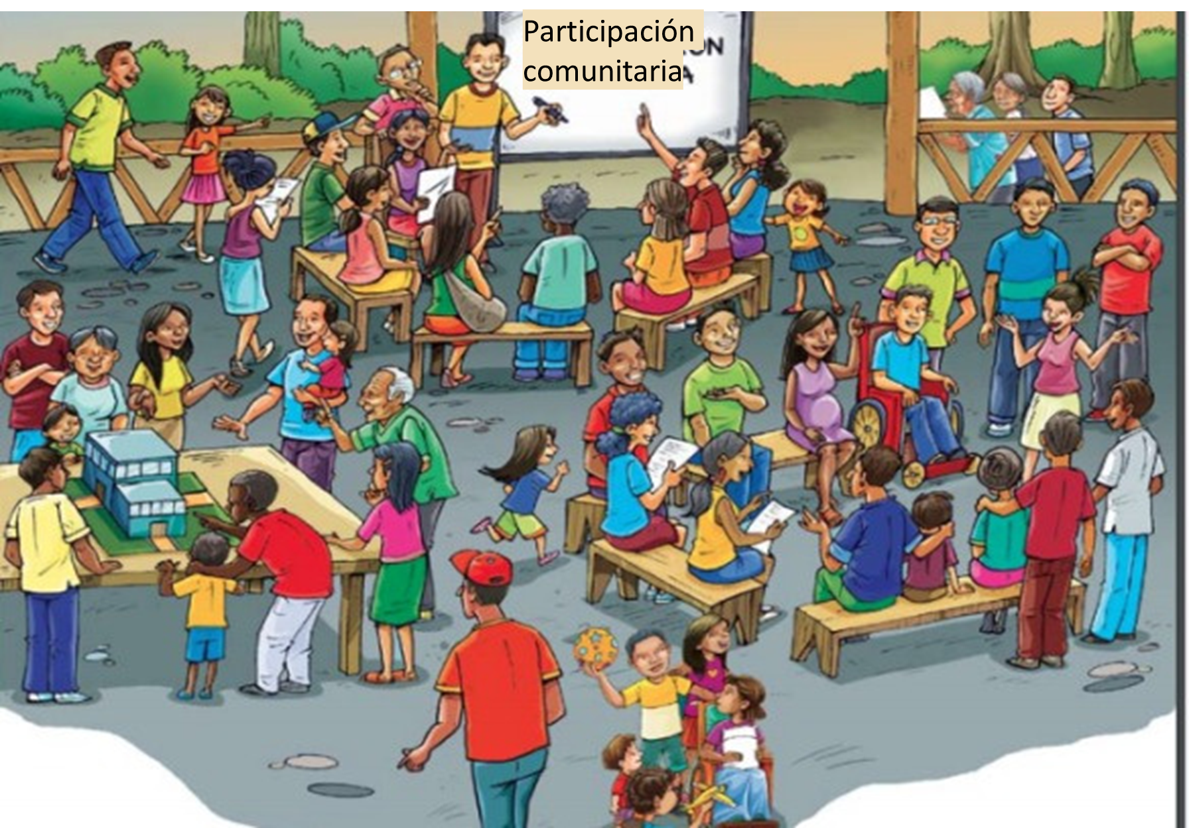
Las personas, familias y comunidad son los principales protagonistas del proceso de formación
Reconocimiento de la diversidad estudiantil
Tipo de modalidad - Formación en línea
Organización en comunidades de aprendizajes

Slide 5
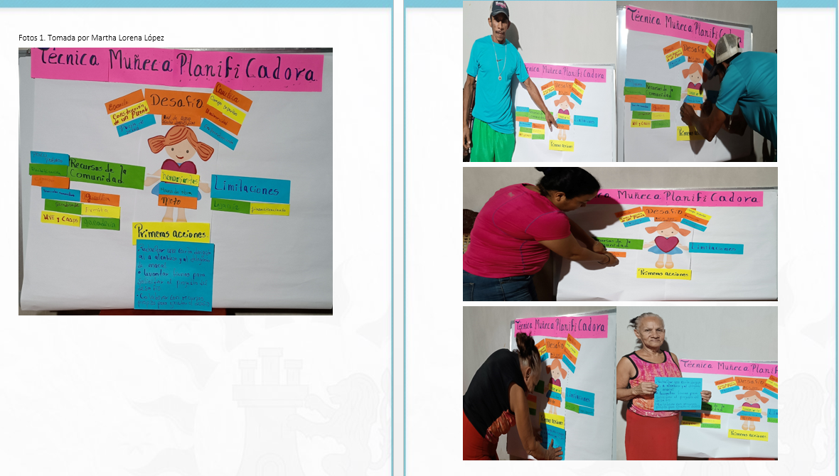
Metodología
Enfoque de educación popular (APRENDER HACIENDO – HACIENDO APRENDIENDO)
Metodología participativa enfoque colaborativo y de Coconstrucción.
Proceso centrado en sus realidades, experiencias y conocimiento comunitario

Slide 6
La investigación acción
Diagnóstico comunitario
Proyecto Social Comunitario
Técnicas: línea de tiempo, mapas, mapeo de actores y recursos,
Reconociendo las identidades culturales
La historia de la comunidad
Mapeo comunitario
Mapeo de actores

Slide 8
Dr. Ernesto Alejandro Gómez Salazar. Msc. Anabell Carolina Ibarra López.

